Slide 1
流量回放

Slide 2
目录
流量回放价值
技术选型
Arex原理
Arex实践

Slide 3
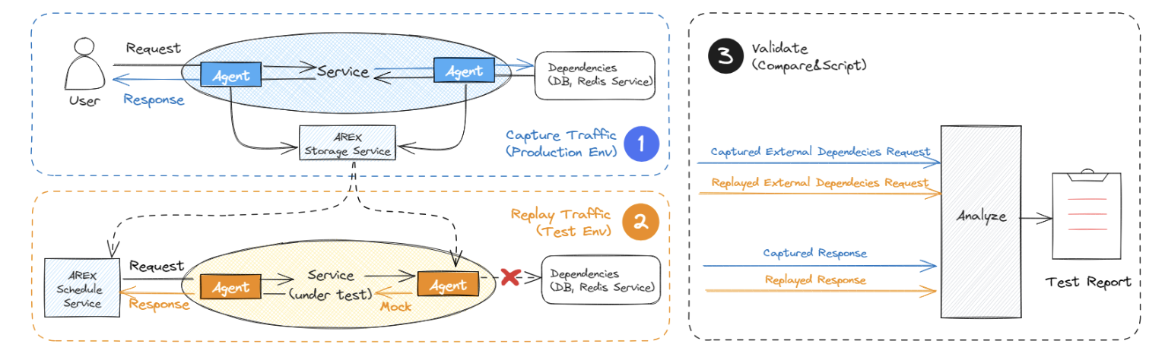
流量回放是什么
线上录制
线下回放（MOCK调用）
生成报告

Slide 4
流量回放是什么
1. 流量录制：
AREX Java Agent 在生产环境中搭载在 Java 应用上，录制数据流量和请求信息。
将录制到的信息发送到 AREX 数据存取服务（Storage Service）。
数据存取服务将信息导入 MongoDB 数据库中进行存储。
2. 流量回放：
调度服务向目标验证服务发送接口请求，模拟生产环境中的行为。
测试环境中的被测应用同样搭载 AREX Java Agent，当被测应用需要对外部依赖进行调用时，Agent 会将录制的外部依赖（外部请求/DB）的响应返回给被测应用，避免了对实际数据库或其他依赖的交互，减少对特定环境数据的依赖，专注于验证程序本身的逻辑和功能。
目标服务处理请求逻辑，并返回响应报文。
3. 结果验证与报告：
调度服务分别对录制和回放的主接口响应报文进行对比，验证系统逻辑的正确性。
比对结果分析后生成回放报告。
测试人员检查回放报告，评估应用的功能和性能。

Slide 5
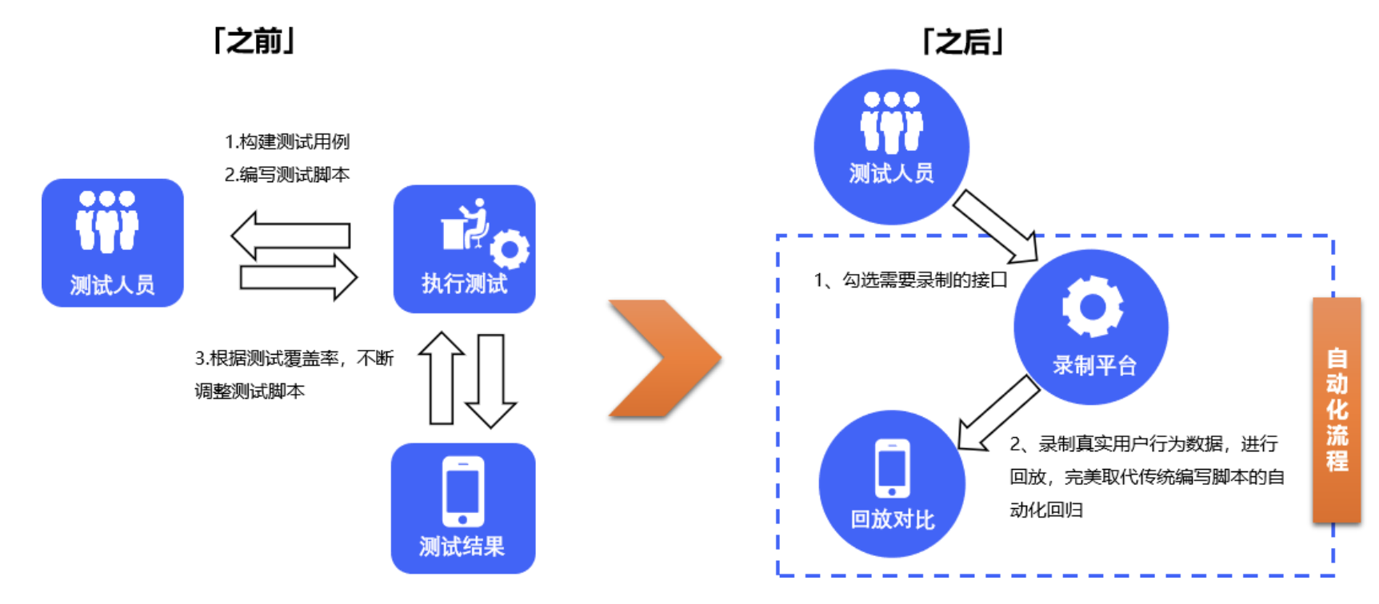
流量回放解决的痛点
降本
增效
提升系统稳定性

Slide 6
流量回放解决的痛点
自动化测试脚本编写和维护成本高
写服务难于验证，而且测试会产生脏数据，清理困难
自动化测试脚本场景覆盖不全
线上问题难以本地复现，排查困难

Slide 7
技术选型
名称 | 字节码增强技术 | 插件丰富度 | 社区活跃度 | 完善的后台系统 | 接入成本
jvm-sandbox-repeater | ASM | 少 | 基本不维护 | 缺少报告生成 | 高
Moonbox（月光宝盒） | ASM | 一般 | 活跃 | 支持报告生成，报告可观测性稍差 | 必须需要二次开发
arex | BYTEBUDDY | 最全 | 非常活跃 | 完善的后台配置 ，测试报告生成 ，报告可读性更强 | 一键部署、二开比较容易

Slide 8
AREX技术实现-AREX 核心优势
特点
成本低
插件丰富
线上问题修复
稳定安全
无代码侵入，基本无接入成本 无需编写测试用例，海量的线上请求也能保证高覆盖率 插桩代码足够简单，性能损耗低
支持各种主流技术框架的自动数据采集和 Mock ,并且支持了本地时间、缓存，在回放时精准还原生产执行时的数据环境。
支持一键本地调试，可以快速本地调试线上问题
提供流量脱敏机制，保护线上敏感数据。代码隔离，也实现了健康管理，在系统繁忙时会智能降低或关闭数据采集频率

Slide 9
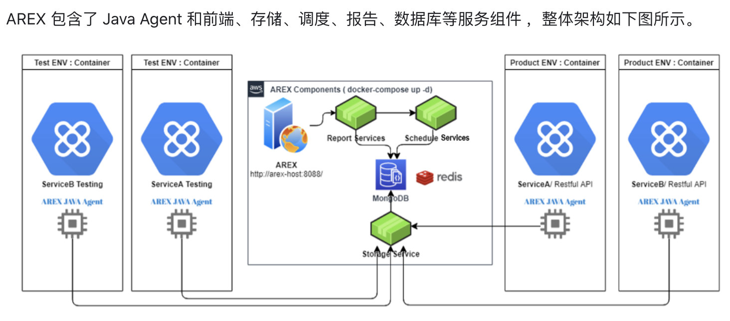
AREX技术实现-整体架构

Slide 10
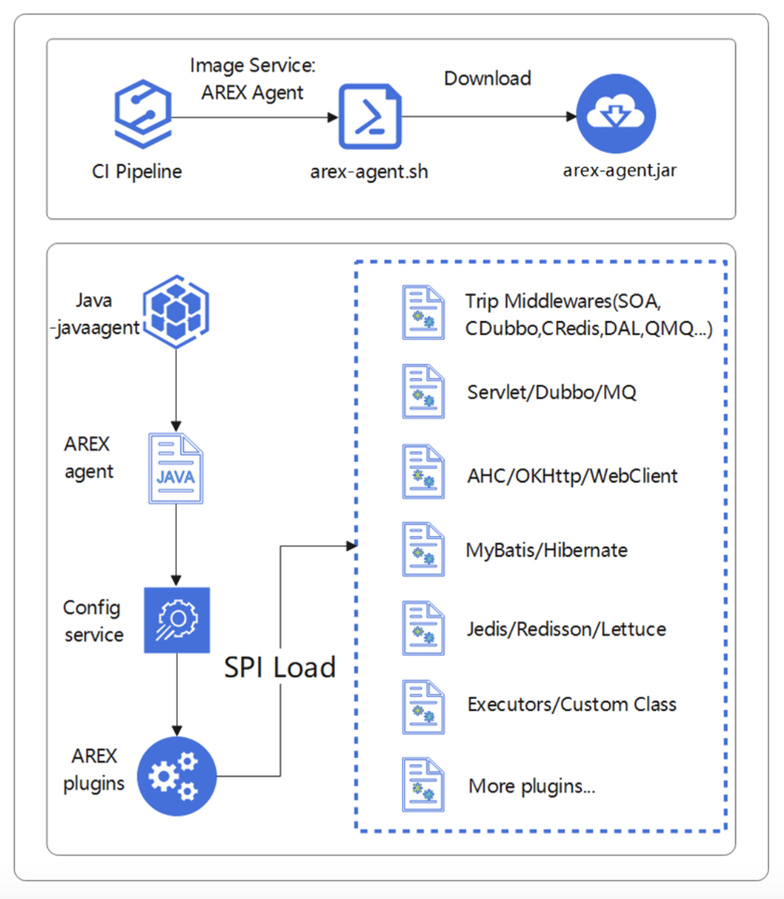
AREX技术实现-agent加载

Slide 11
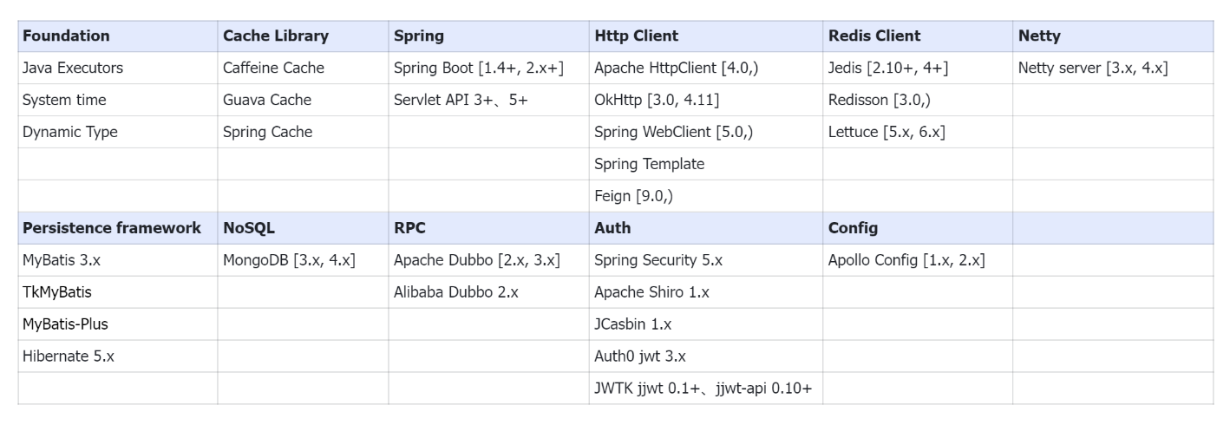
AREX技术实现-支持的组件列表

Slide 12
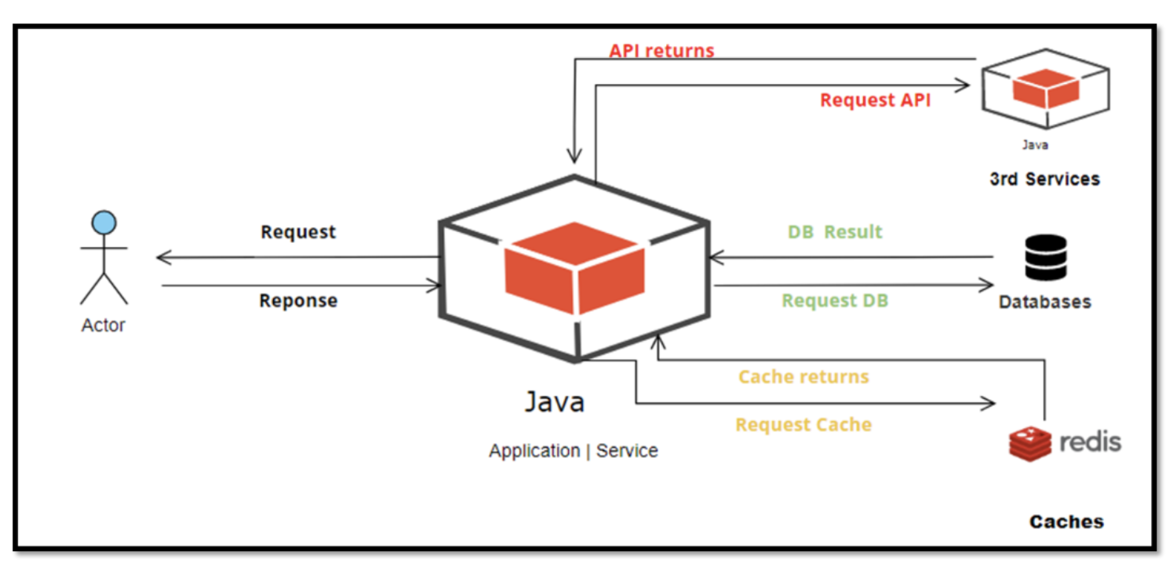
AREX技术实现-正常服务调用过程

Slide 13
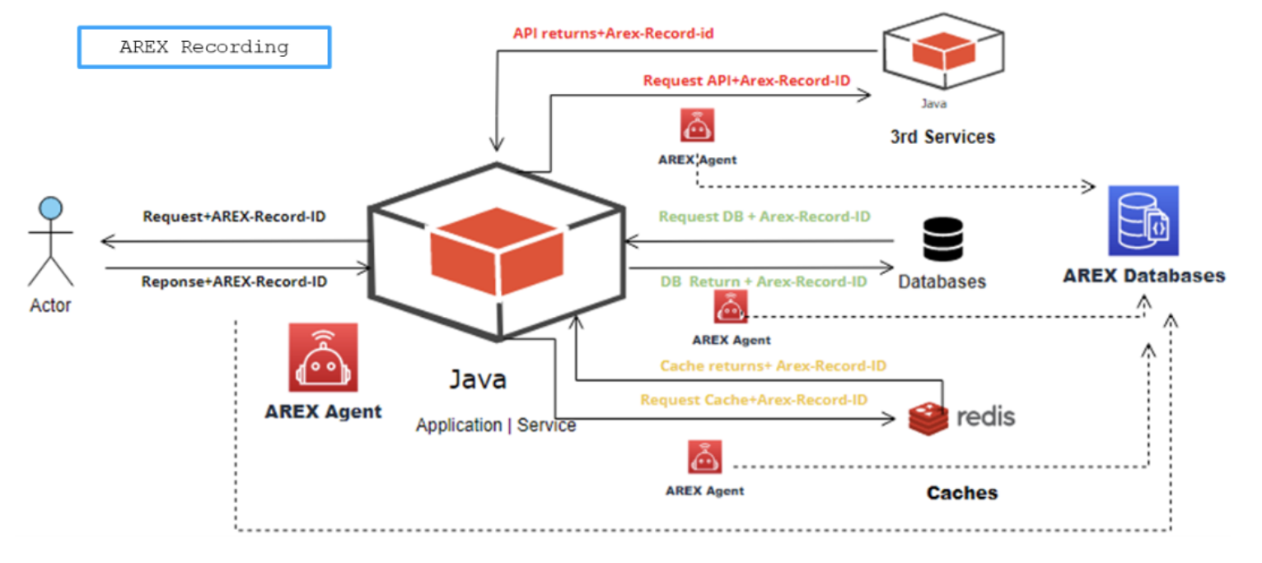
AREX技术实现-流量录制

Slide 14
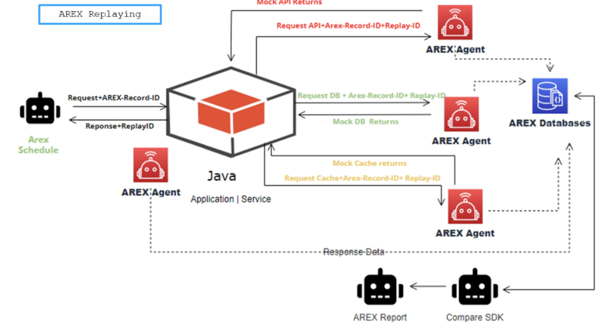
AREX技术实现-流量回放

Slide 15
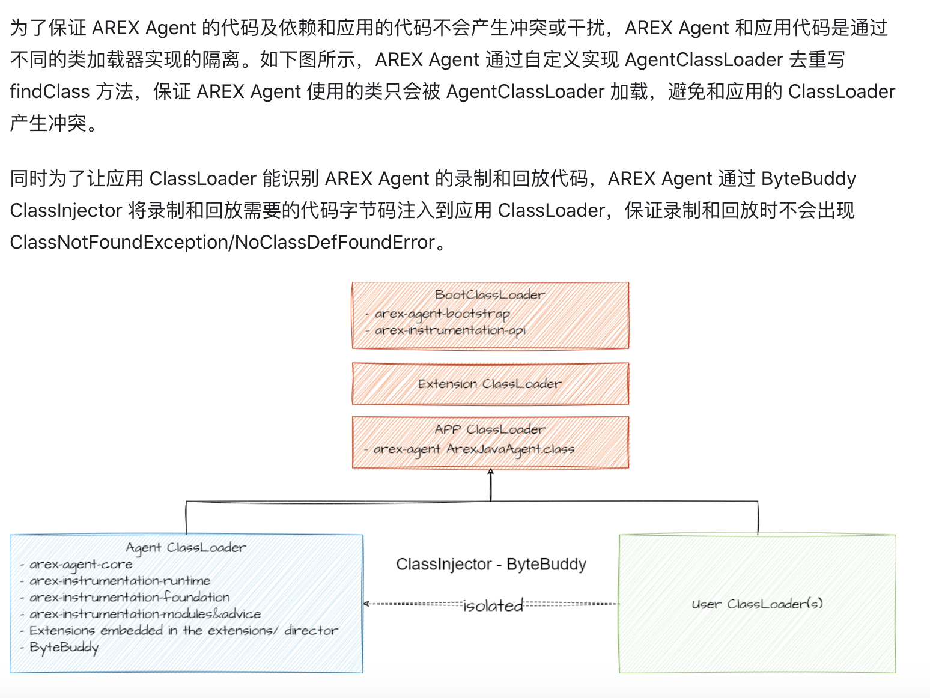
AREX技术实现-技术难点-类加载器隔离、互通

Slide 16
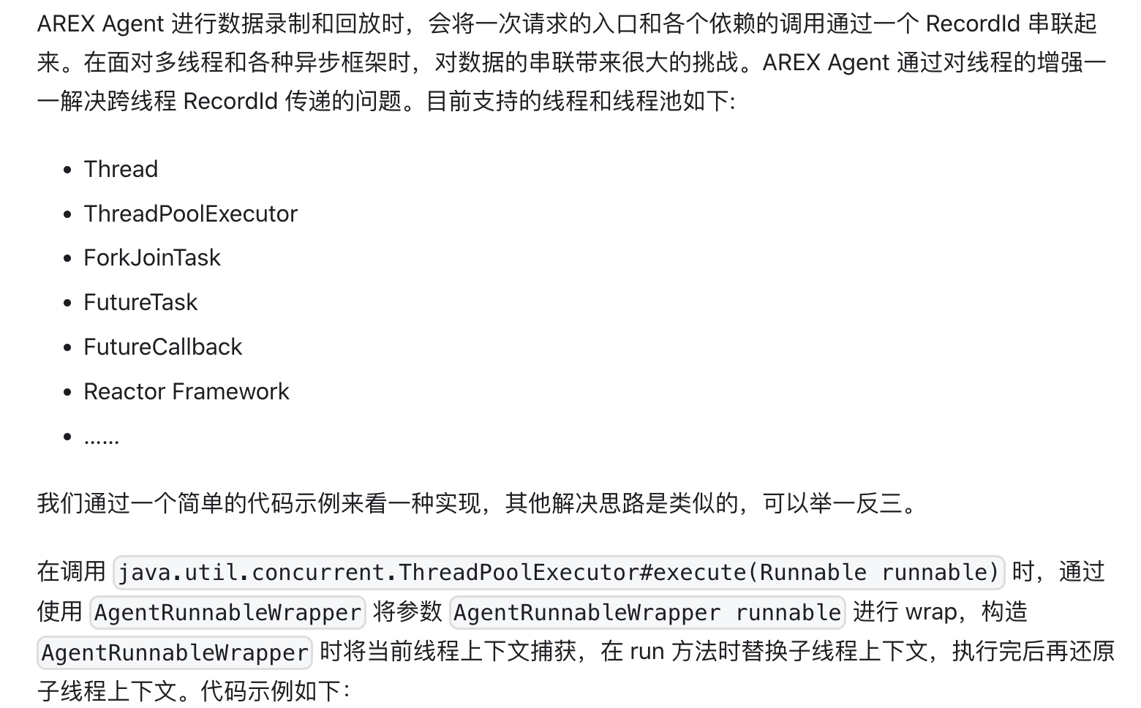
AREX技术实现-技术难点-调用链路 Trace 传递

Slide 17
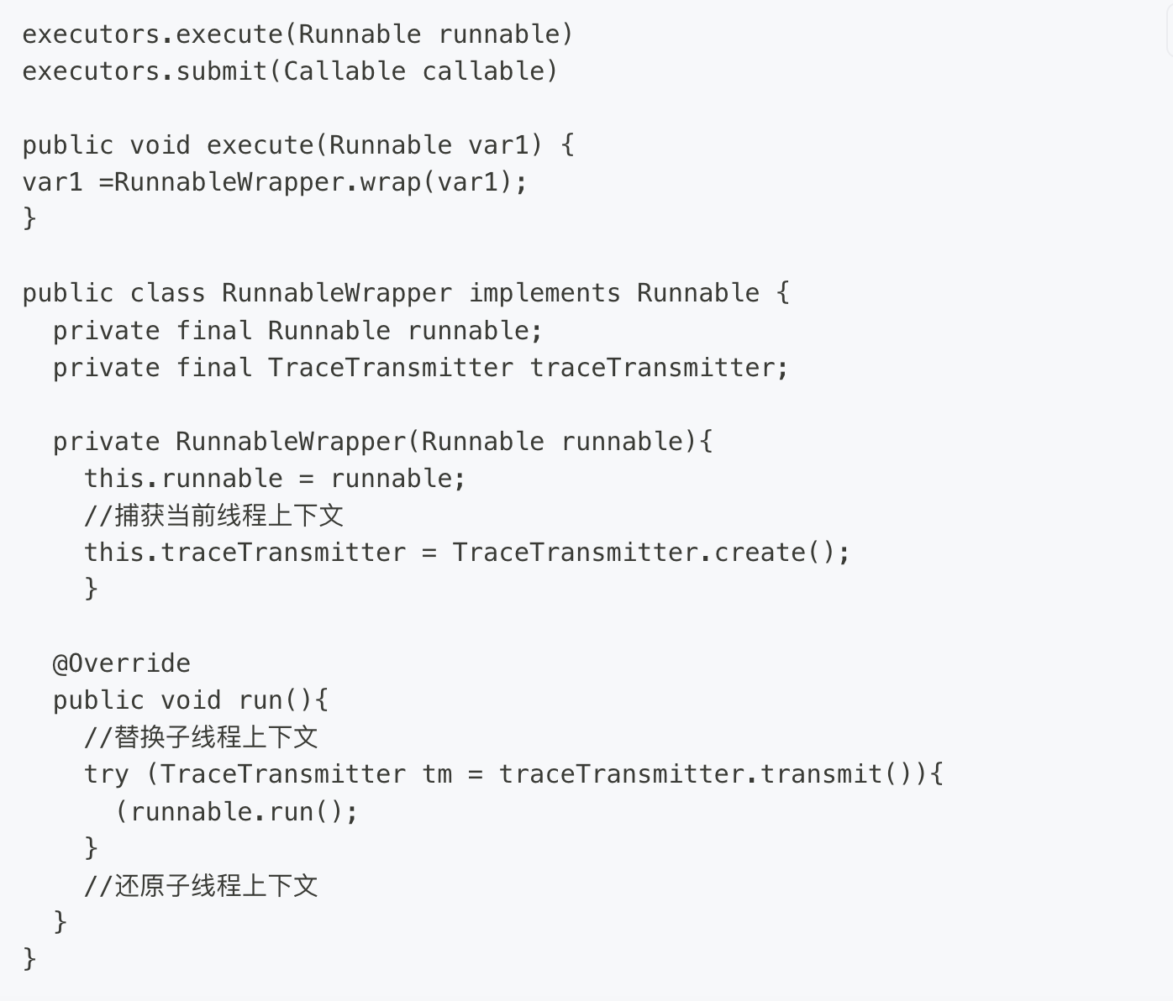
AREX技术实现-技术难点-调用链路 Trace 传递

Slide 18
AREX技术实现-技术难点-组件版本兼容
应用引入的组件可能存在多个版本，同一组件不同版本之间也有可能会出现不兼容的情况，
比如: package 变更、方法新增或移除等。为了兼容支持组件多个版本，AREX Agent 需要识别
正确的组件版本进行字节码增强，避免重复增强或者增强了错误的版本。
AREX Agent 通过识别组件 Jar 包里面 META-INF/MANIFEST.MF 的 Name 和 Version，
在类加载时进行版本匹配，确保对正确的版本进行代码增强。

Slide 19
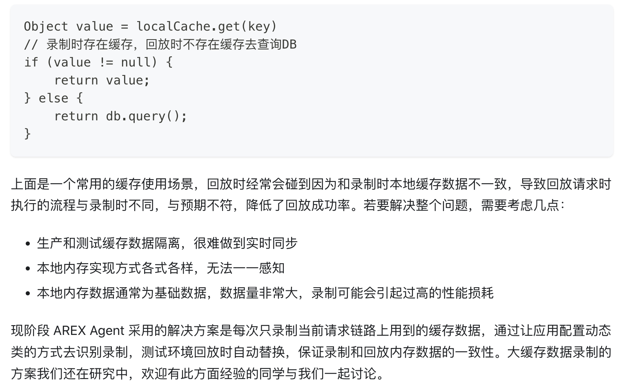
AREX技术实现-技术难点-本地缓存 MOCK

Slide 20
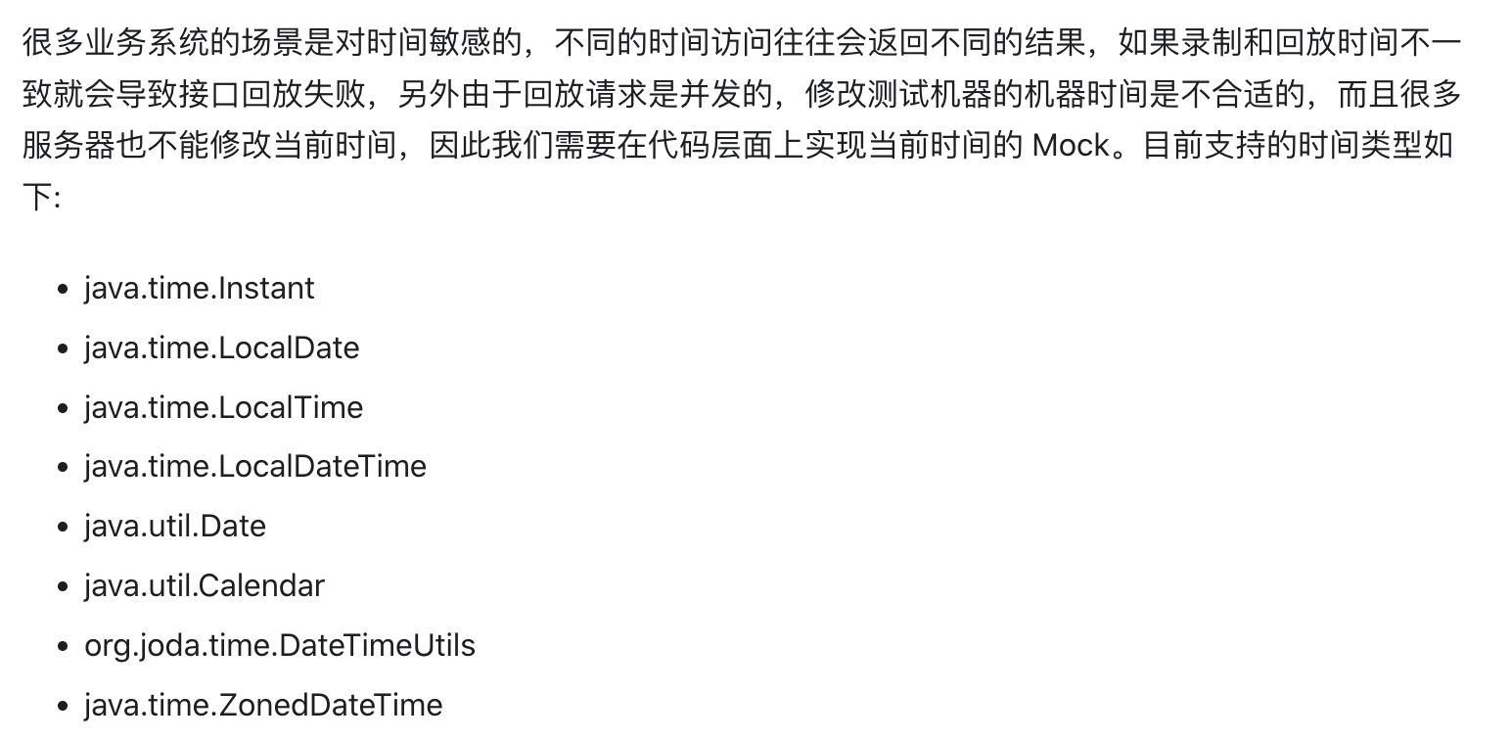
AREX技术实现-技术难点-时间回放

Slide 21
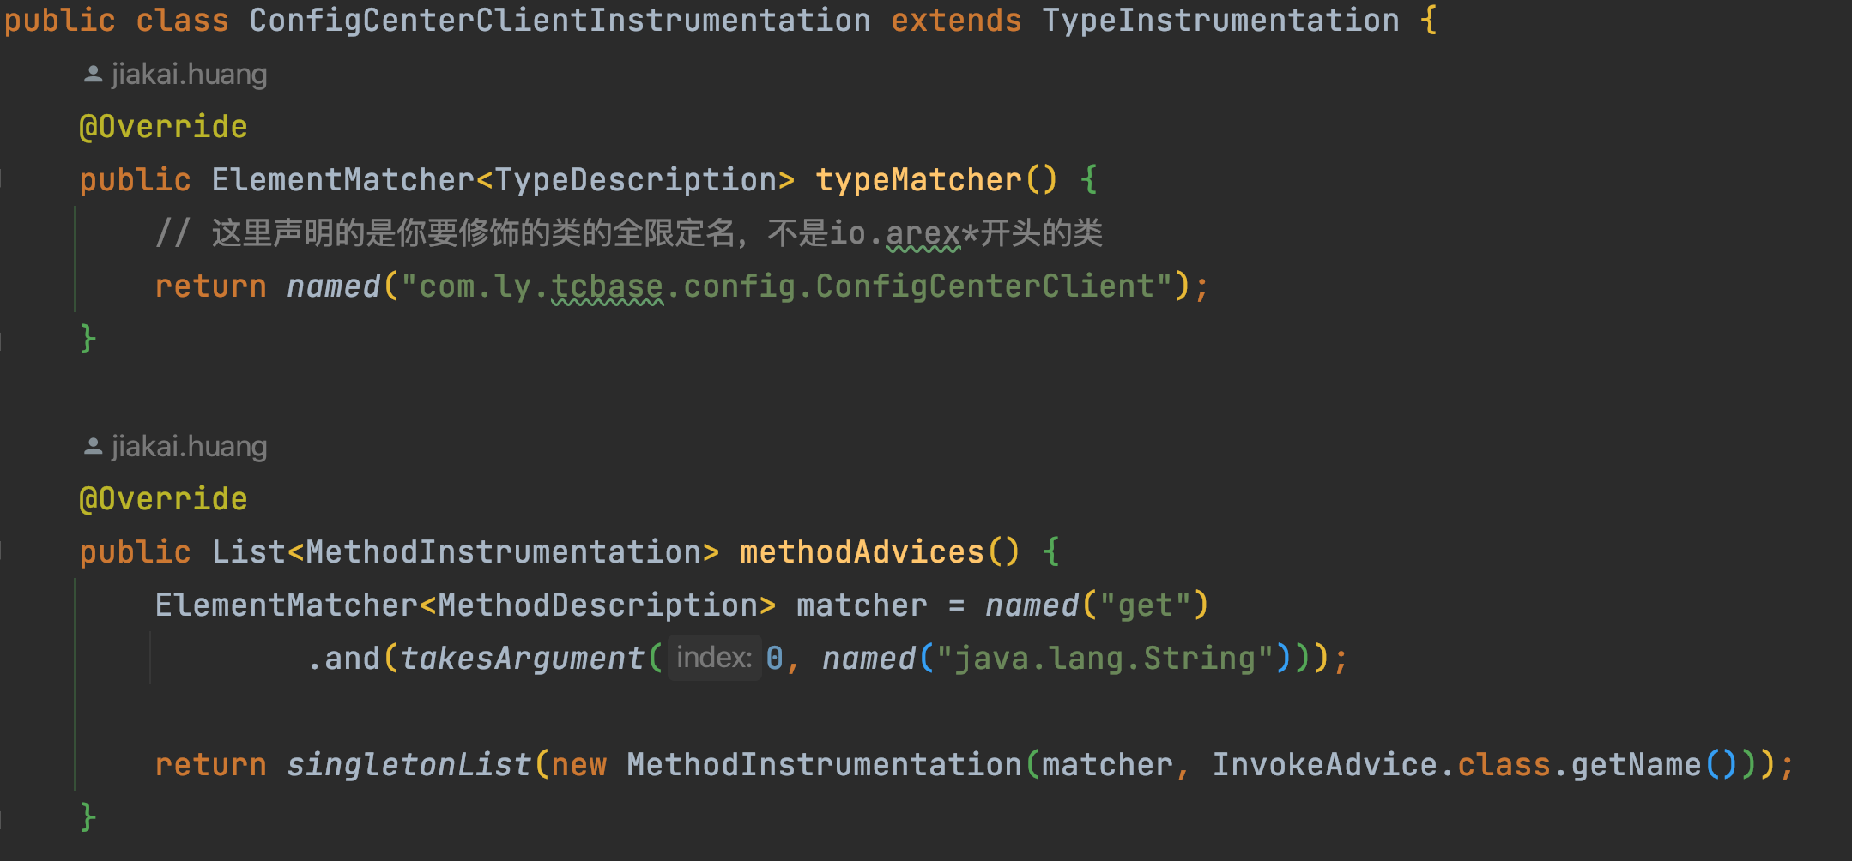
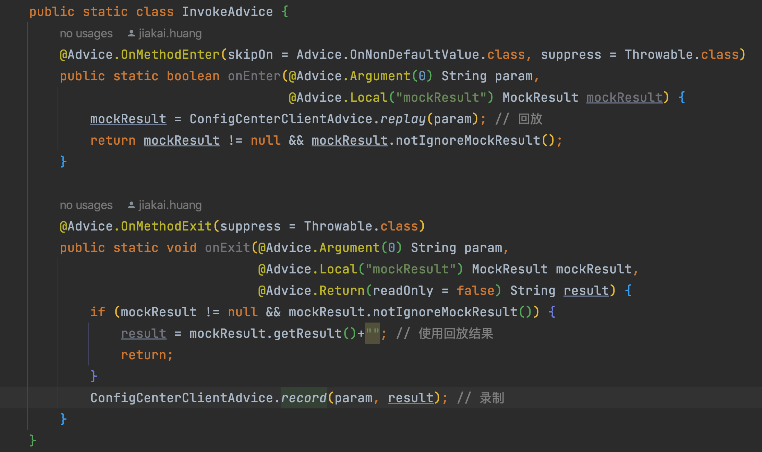
AREX实践-插件开发

Slide 22
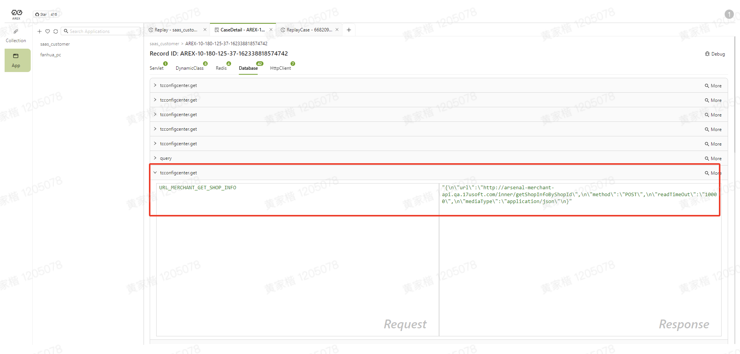
AREX实践-插件开发效果

Slide 23
AREX实践-影响成功率的关键
01
合理运用动态类
降噪
设置降噪规则，避免因为traceId，或者随机数等引起的比对错误
本地缓存、es、redis-lock
03
02
环境差异
环境配置（配置中心），环境配置（本地ENV的值），代码逻辑区分了环境的【wx消息通知、es操作】

Slide 24
AREX实践-arex自身存在的问题
Xxljob不支持
Xxljob不支持录制和回放
Redis某些版本的api不支持，特别是锁相关的api不支持
Redis支持不足
Mybatis支持不足
对于mybatis里面使用自增组件的地方组件值没有填充到入参对象里面
公司的apm-agent也是基于bytebuddy实现的，会出现相互影响，通过启动参数配置忽略类已解决
与公司Apm-agent冲突问题

Slide 25
AREX实践-后续规划
Xxljob组件支持录制和回放
流量回放链路和公司trace链路打通
全链路的录制回放
接入jean平台自动执行

Slide 26
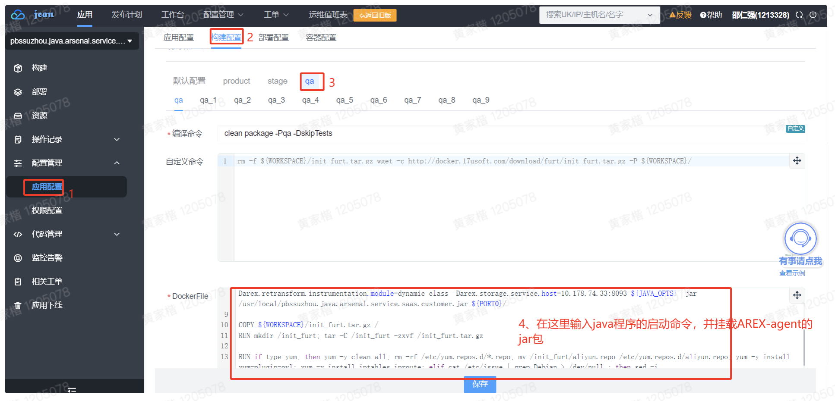
AREX实践-jean平台配置agent

Slide 27
AREX实践-jean平台配置agent参数
1、-Darex.service.name=pbssuzhou.java.arsenal.service.jq.customer
应用名称
2、-Darex.tags.env=qa
标识哪个环境，回放时可以根据环境回放。
3、-Darex.coverage.packages=com.ly.arsenal.saas
AREX支持对缓存组件的录制和回放，比如Spring Cache、Guava Cache 或 Caffeine Cache，
但是在启动时需要使用上面的参数进行指定匹配路径。
​
4、-Darex.retransform.instrumentation.module=dynamic-class
​平台端如果配置了动态类（动态类的概念后续介绍），需要重启才会生效，如果想要实时生效，
就需要在应用的启动参数中加上这条配置。
​
5、-Darex.storage.service.host=storage.arex.uat.17usoft.com
指定录制的请求，上报到哪里进行保存。
6. -Darex.ignore.type.prefixes=io.opentelemetry.
忽略指定加强的包路径，该路径下面的代码不会增强。

Slide 28
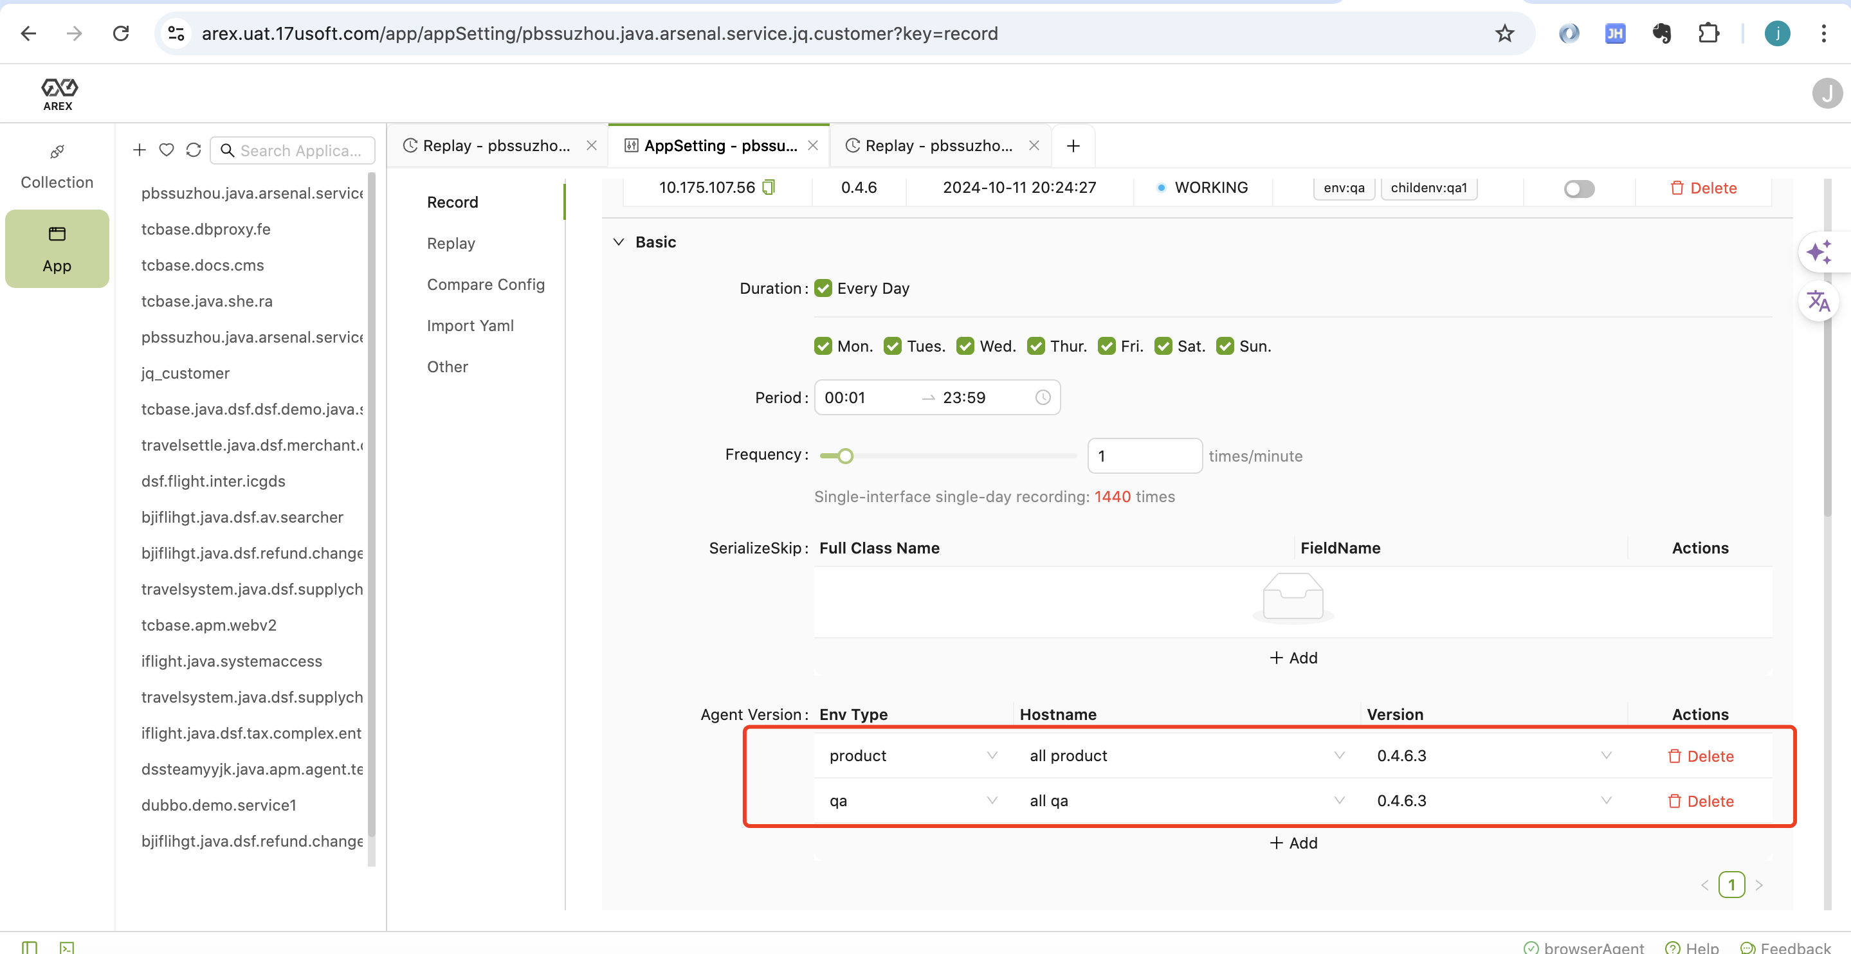
AREX实践-arex平台配置agent挂载版本

Slide 29
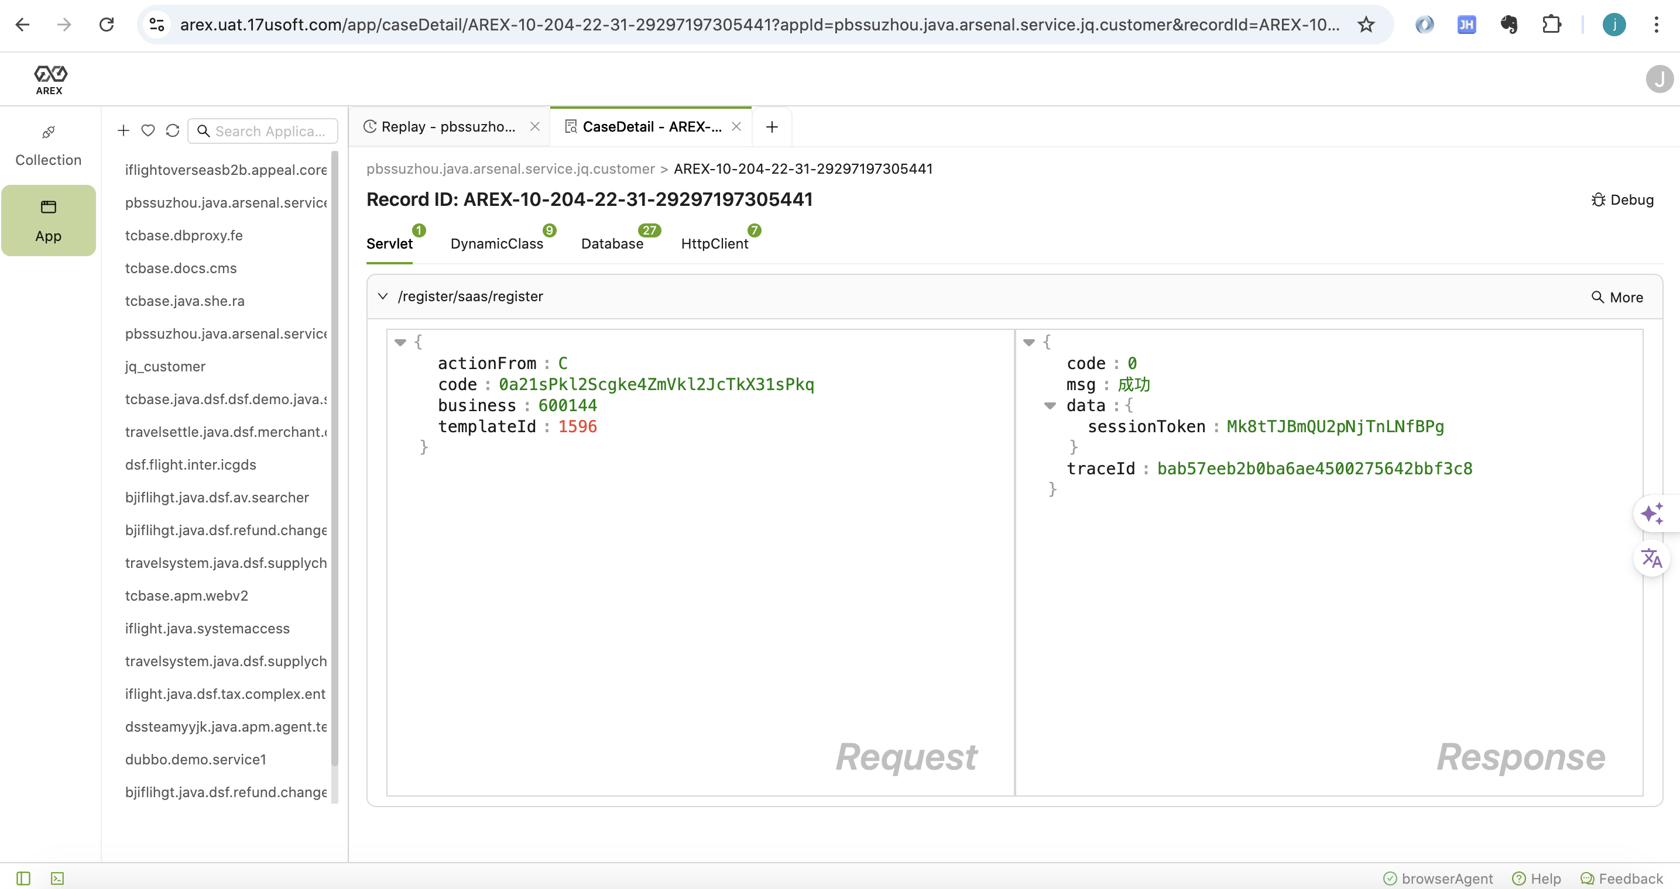
AREX实践-arex录制详情

Slide 30
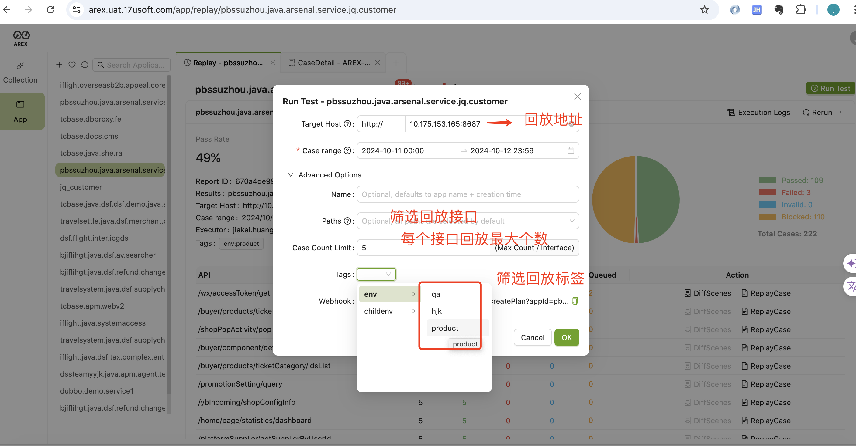
AREX实践-流量回放

Slide 31
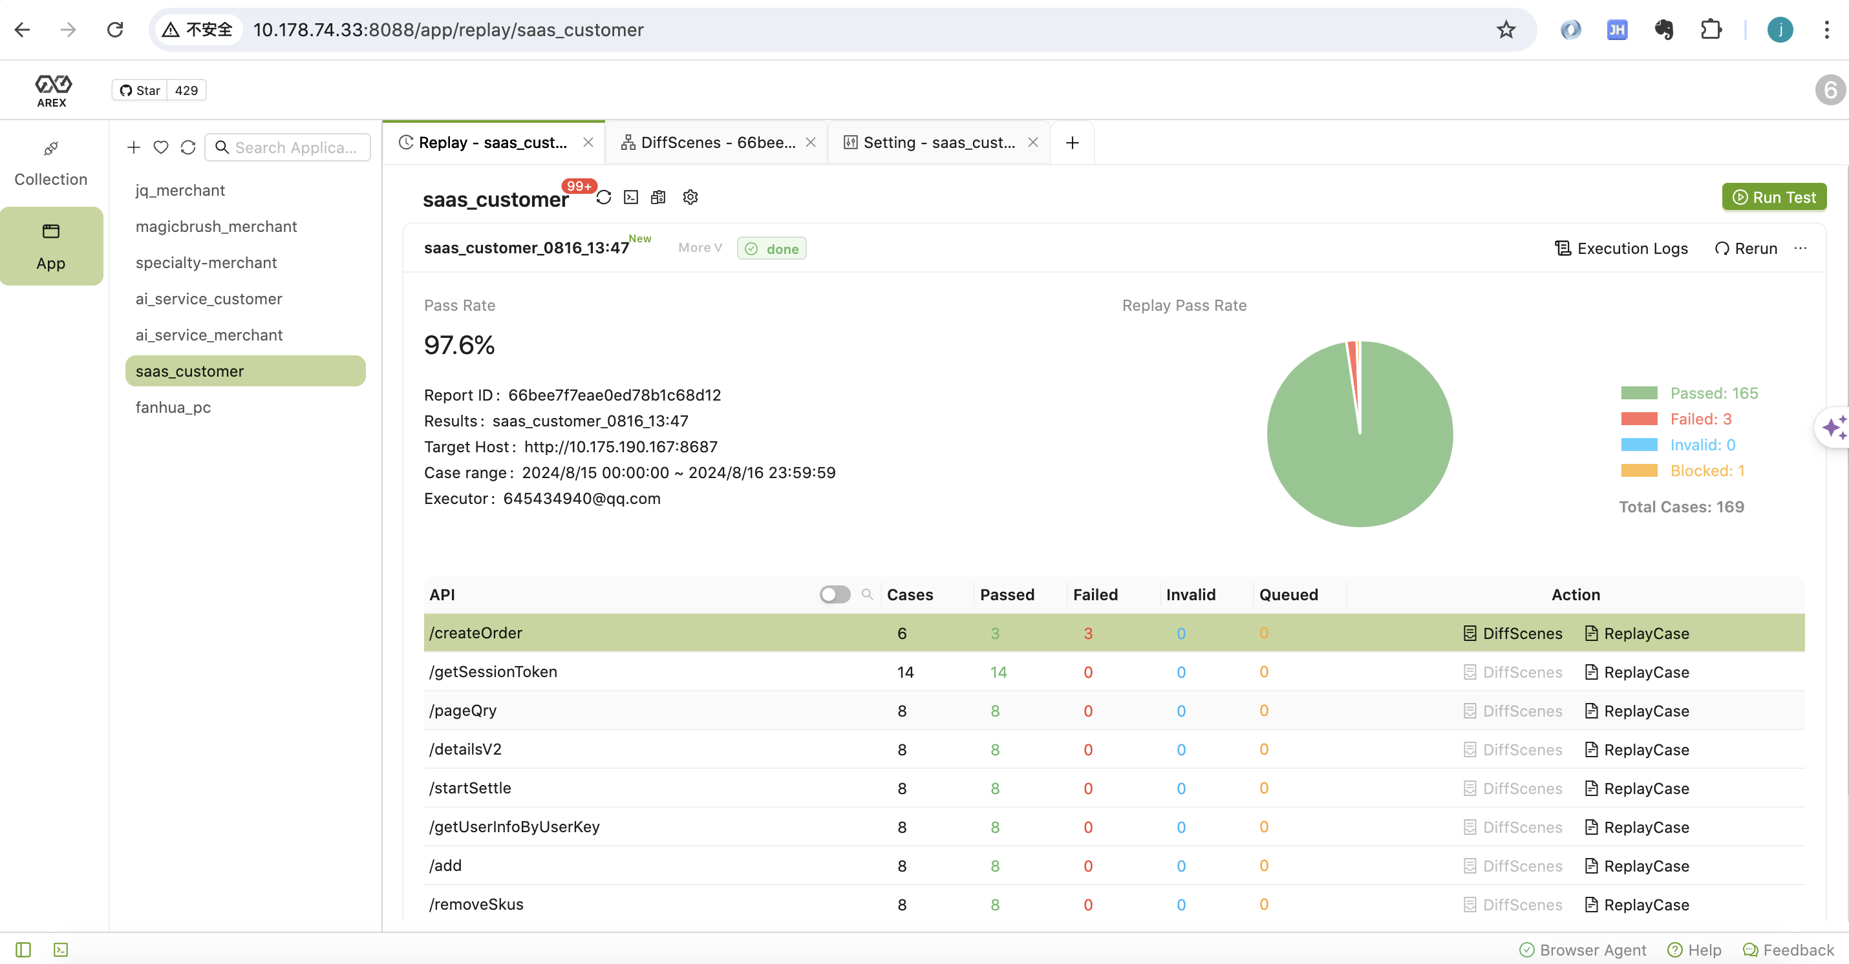
AREX实践-测试报告

Slide 32
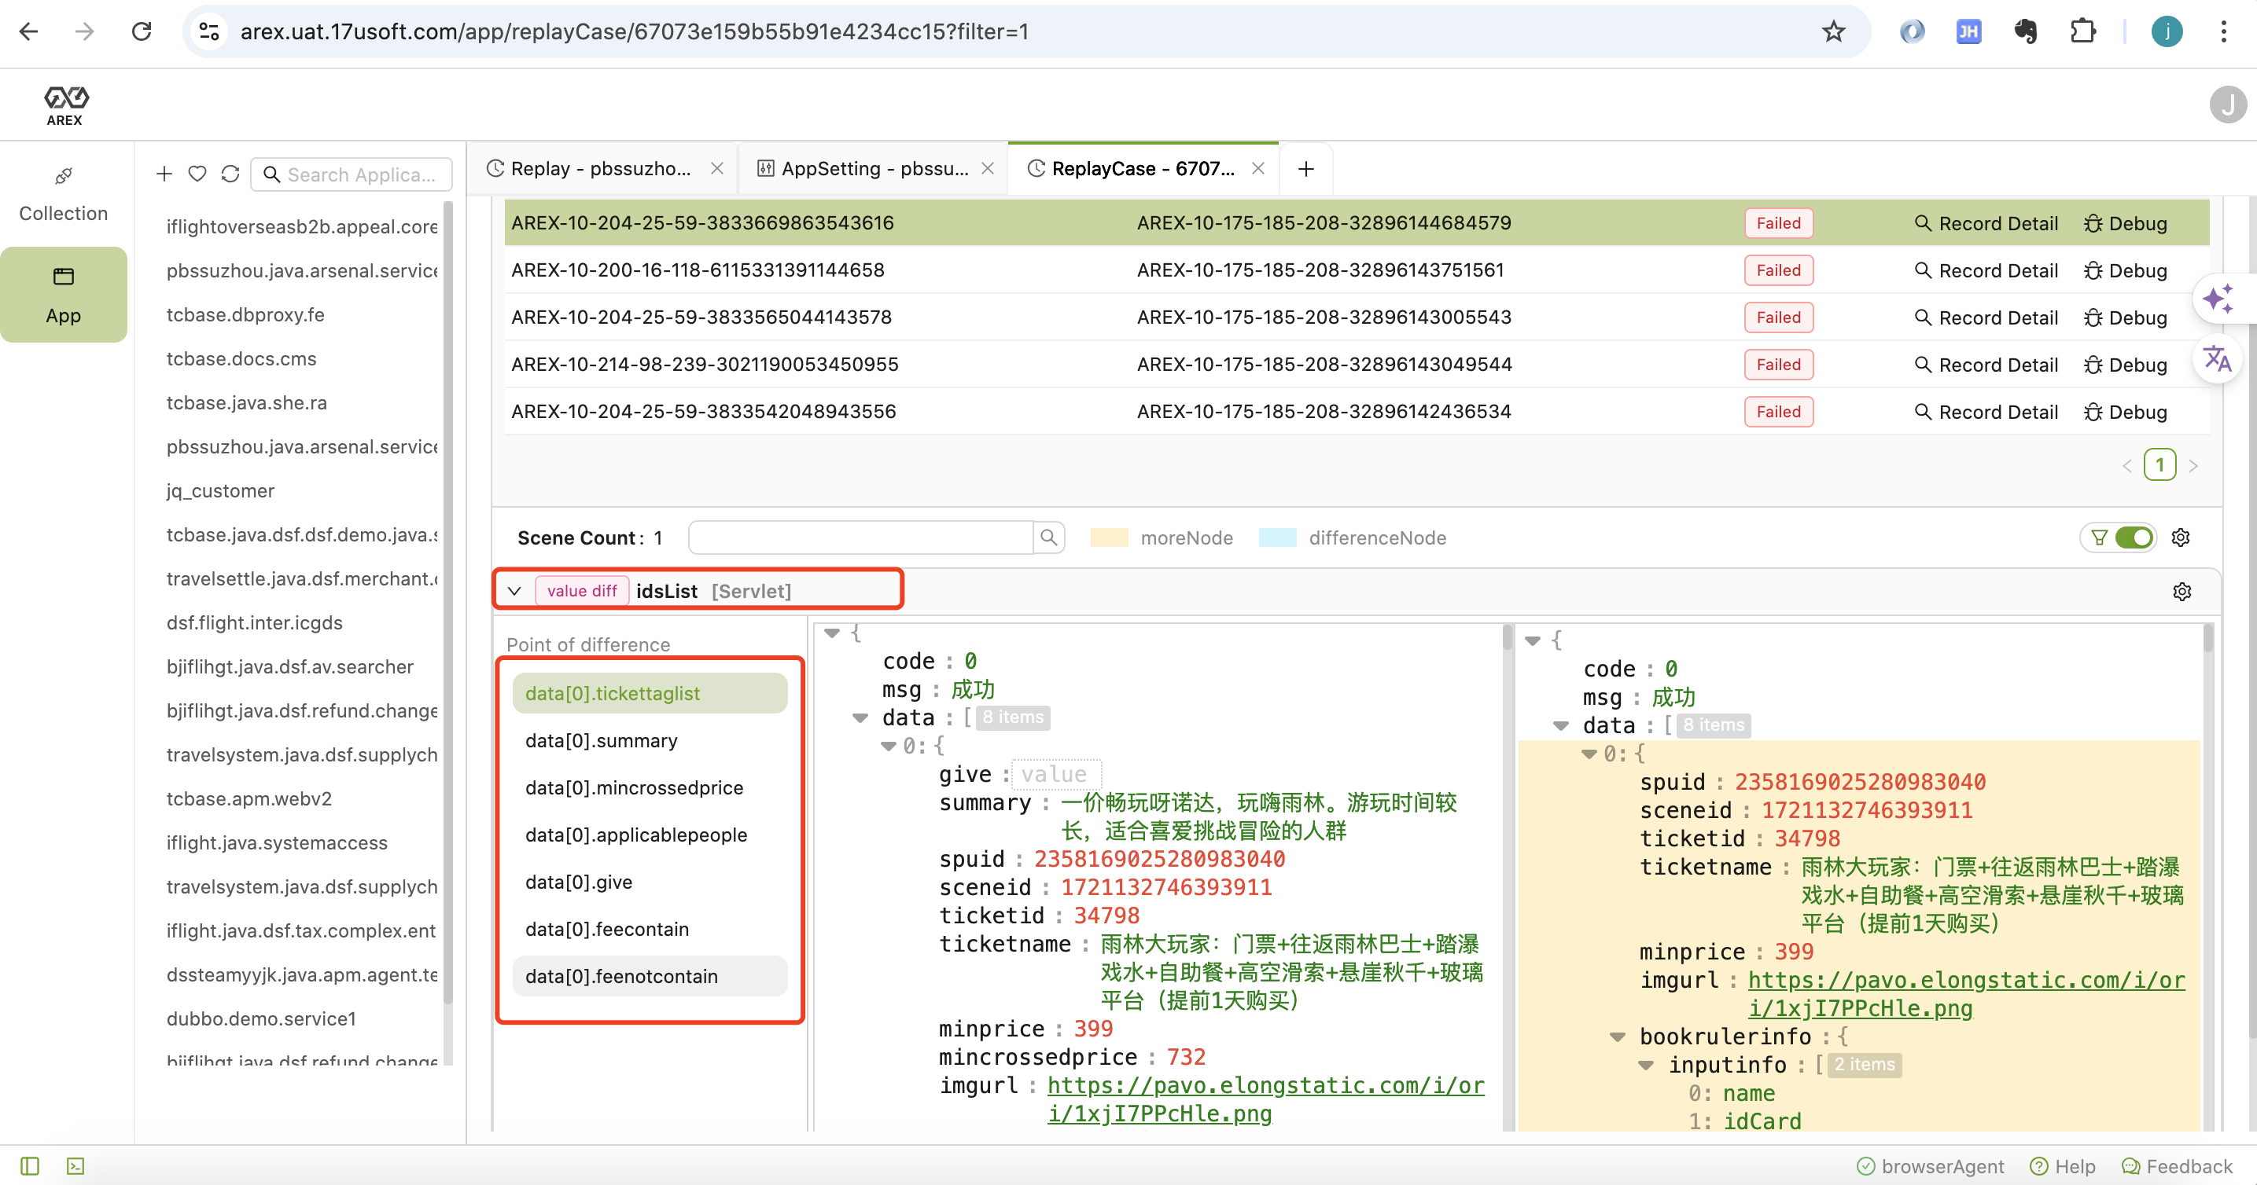
AREX实践-差异结果比对

Slide 33




